Slide 1
建立链路，多做笔记
主讲老师
李兴
课程日期
2024.4.23
执业编号
A1120619060002
中国·广州

Slide 2
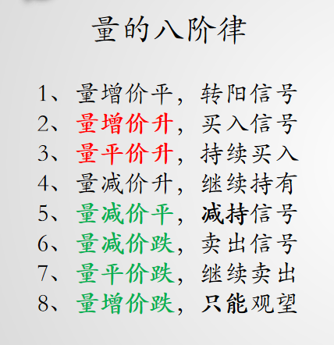
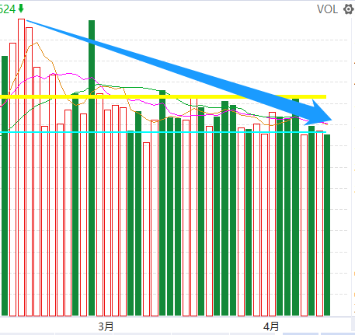
大盘.上证指数～2024.4月

Slide 3
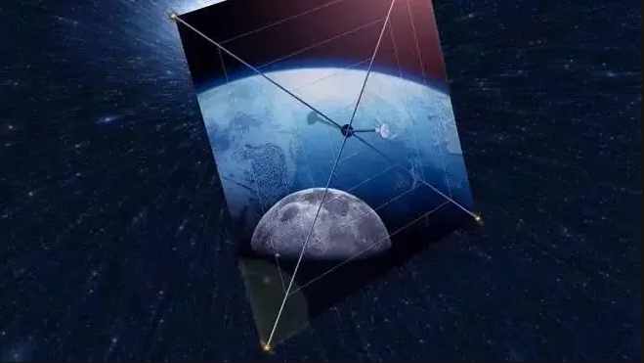
《穿层降维战法》
1
定位方向
大数据筛选
<智能盯盘>
个股多只
对比技术信号
F10-绩优！
选准行业，穿透个股
<神奇好股>
2
<热门赛道>
有资金流加持
十大重仓筛选
<神奇战法>
3
潜伏挖掘
<赛道点金>
4
再回<神奇好股>
穿透行业&概念
定位ETF
<景气排行>
盯自选股
资金流+分时线
大数据筛选
<智能盯盘>

Slide 4
《穿层降维》.刀法
多平台复用
好的机会要穿层！！！
大数据筛选
<智能盯盘>
主力资金流
<热门赛道>
5
选准行业，穿透个股
<神奇好股>
个股多只
对比技术信号
F10-绩优！
潜伏挖掘
<赛道点金>
定位ETF
<景气排行>
ETF基金
+《神奇战法》
6
十大重仓筛选
<神奇战法>
7
主力资金流
《热门赛道》
多周期，延续性！
大数据筛选
《智能盯盘》
个股.技术择时！

Slide 5
《穿层降维》
8
神奇战法-选股
<智能盯盘>
回到3楼
穿行业，再穿个股
<神奇好股>
再到2楼
看赛道资金流
<热门赛道>
散户看金叉，强者重逻辑。
散户看定数，强者重变化！

Slide 6
2024用强者视角，看资金流
方向重叠，
有赚钱效应
沿着方向深挖个股
资金有限
存量博弈
方向分散
撒芝麻
那就观望！

Slide 7
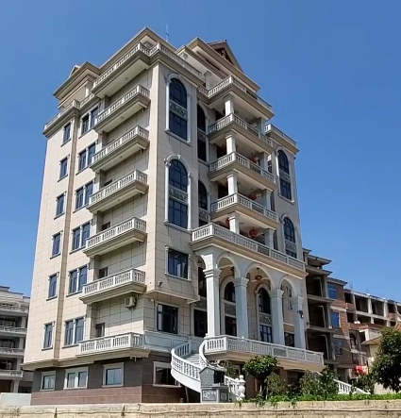
《穿层降维》
穿过层次,越多机会越优质！
顶楼 | 大盘趋势-控制仓位
......
6.楼 | 行业周期值
5.楼 | 行业轮动值
4.楼 | 行业景气值
3.楼 | 行业神奇标准
2.楼 | 主力资金流→行业&个股
1.楼 | 个股技术分析

Slide 8
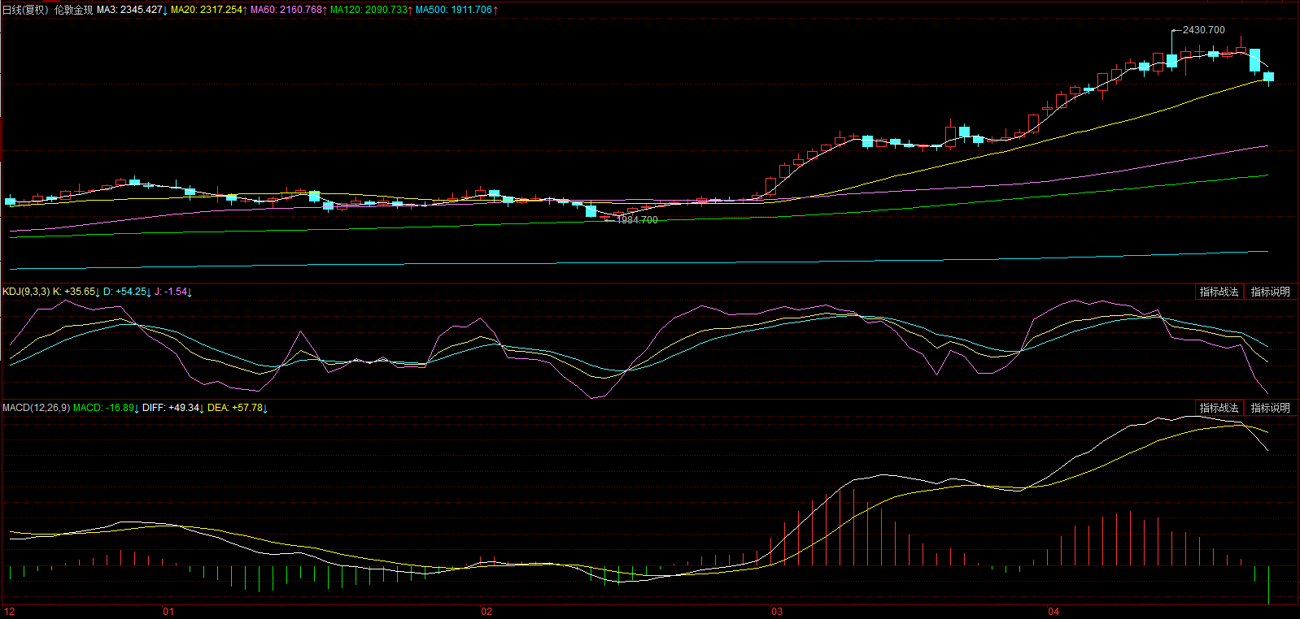
《穿层降维》 4.23
国际金价

Slide 9
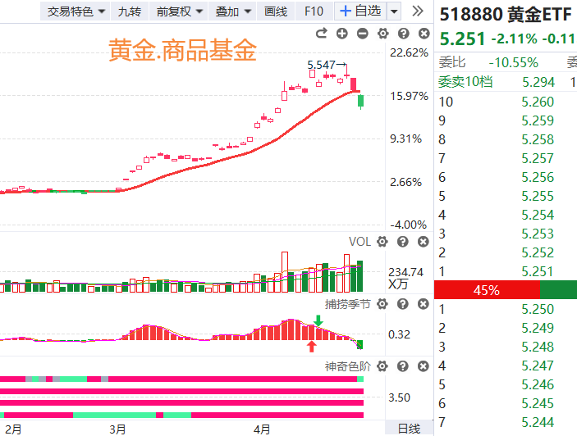
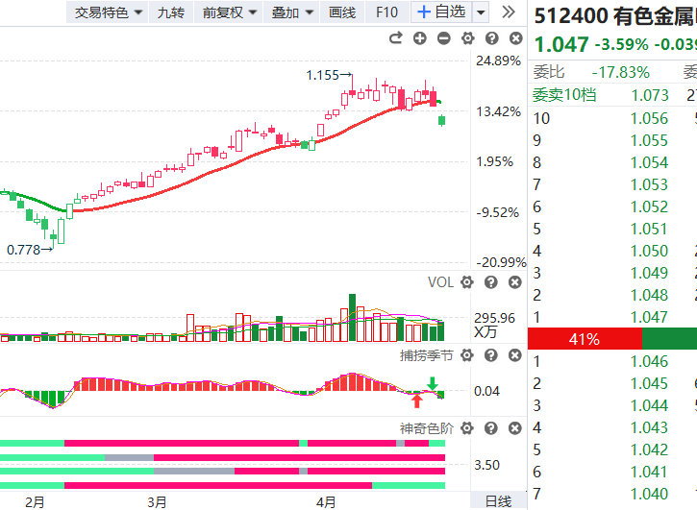
《穿层降维》 4.23

Slide 10
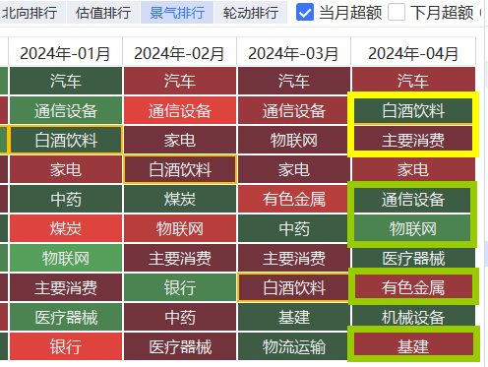
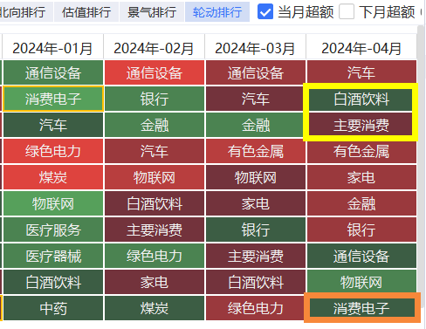
《穿层降维》 4.23 .赛道点金

Slide 11
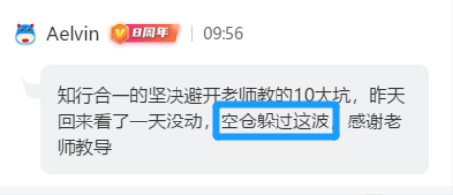
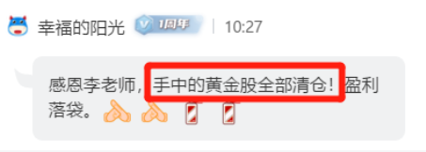
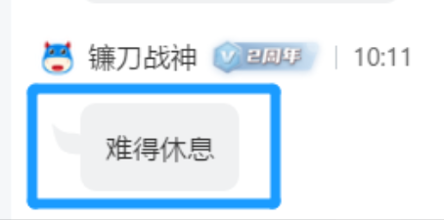
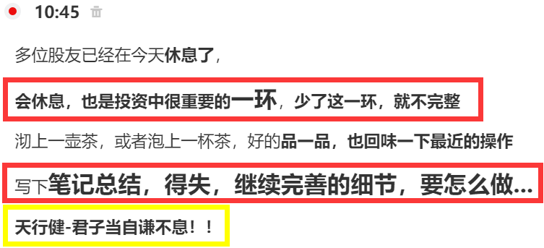
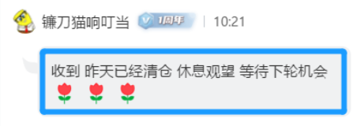
《穿层降维》 4.9

Slide 12
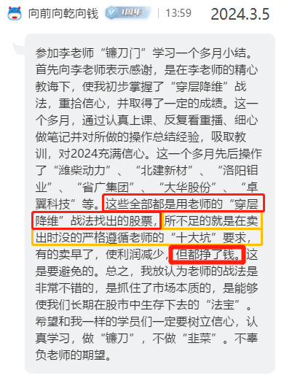
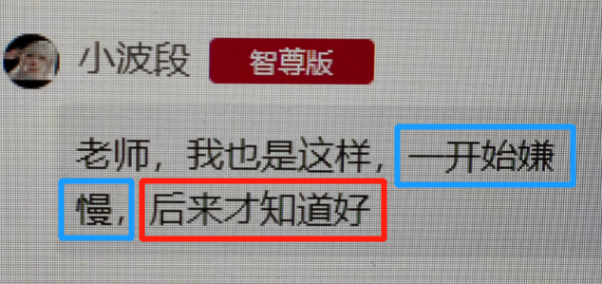
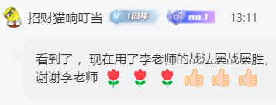
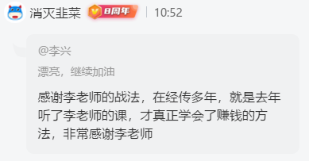
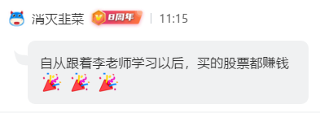
《穿层降维》

Slide 13
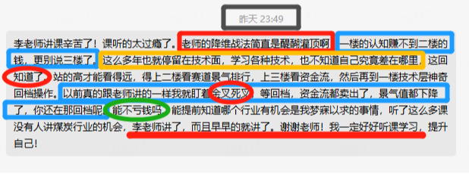
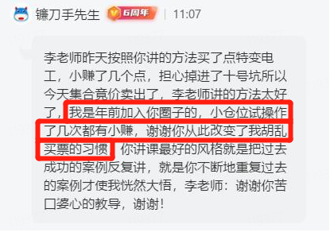
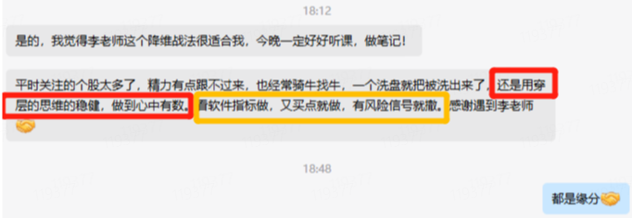
《穿层降维战法》
2024.3.5

Slide 14
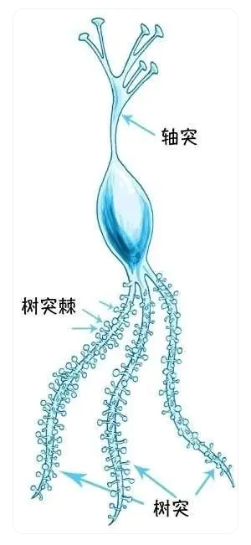
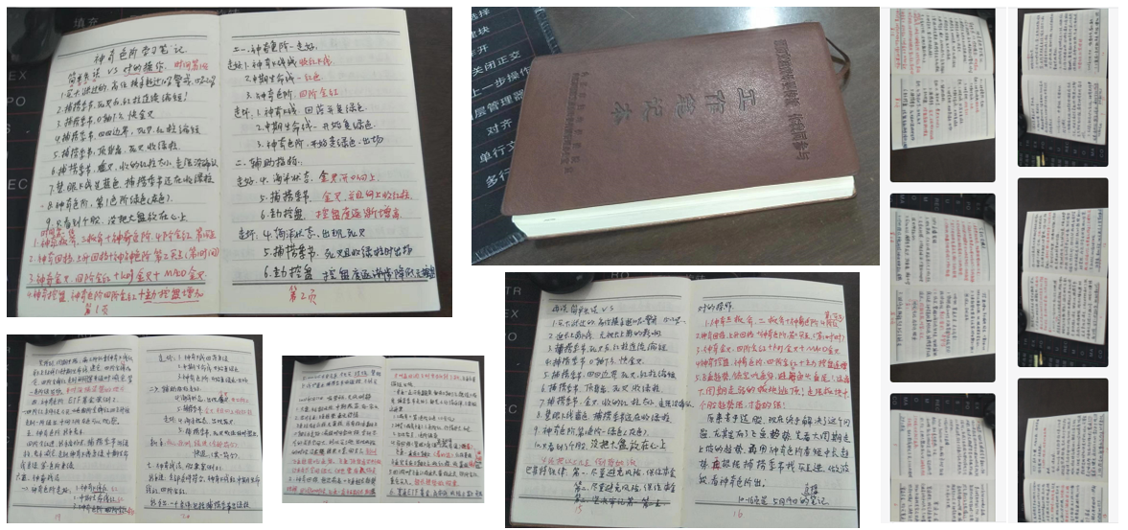
《穿层降维》反复练习～开启镰刀视角
学习一项新技能，通过反复练习，大脑就开始对这个新技能建立新的神经元链接。
无论学习一项技能还是建立良好的心态，都是在重组大脑。通过不断的重复，建立链接，这种重复也会产生有助于神经元链接的化学物质，提升学习的效率。当我们掌握了一项技能，我们的大脑也将发生变化。
《刻意练习》里研究者对伦敦司机的大脑扫描发现：他们在职期间大脑海马体都有一定比例的增大，而在退休后，逐渐恢复原状。

Slide 15
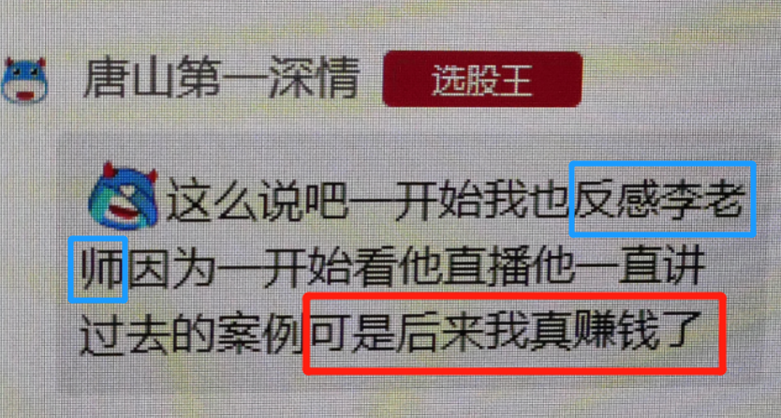
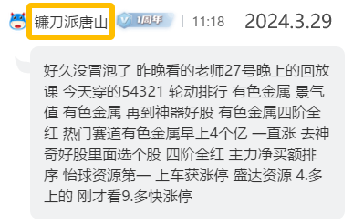
《穿层降维》
讲过去的案例是为了把《穿层降维》的流程展示出来！
你也想成为镰刀，听课，做笔记，记到位了，一起见证未来！！

Slide 16
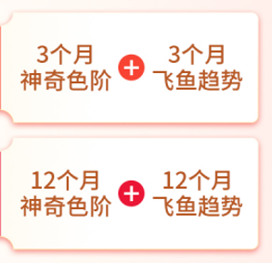
赛道点金，点石成金

Slide 17
《穿层降维战法》-赛道点金

Slide 18
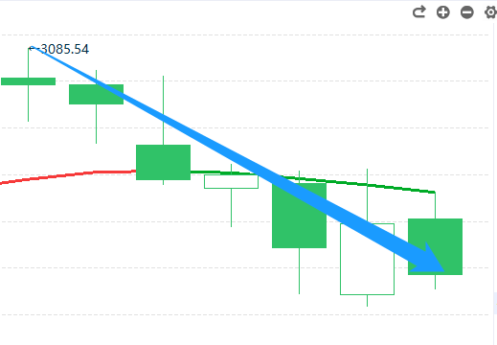
静中生慧
空仓是仓位控制最重要的状态，
休息是投资中不可或缺的一环。
～<镰刀派.经典>
致虚极，守静笃，
万物并做，吾以观其复。
～老子《道德经》
水静极则形象明，心静极则智慧生。
～《昭德新编》
人生而静，天之性也；
感于物而动，性之欲也。
～《乐记》

Slide 19
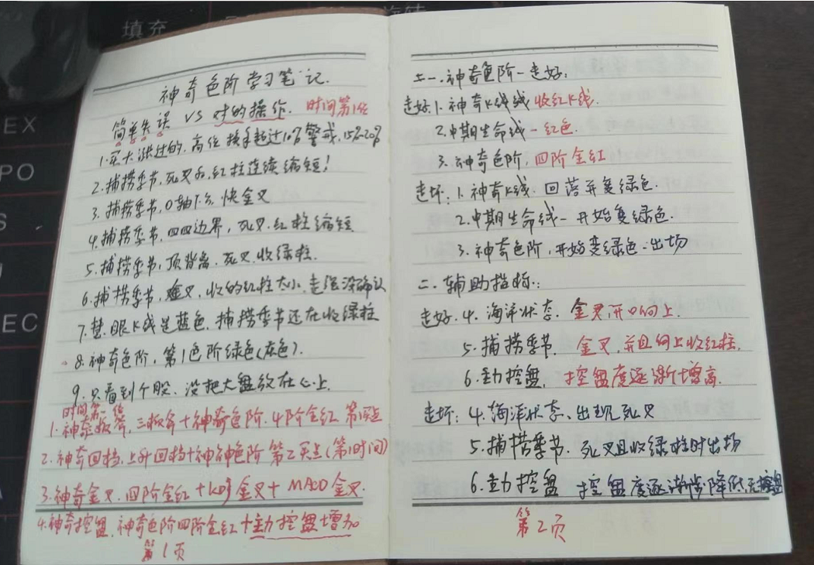
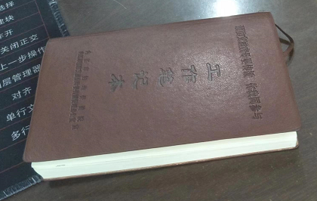
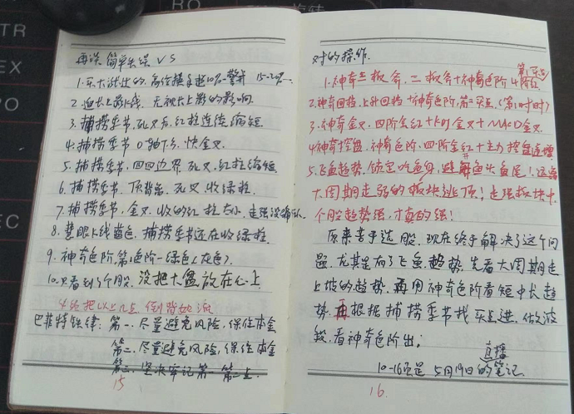
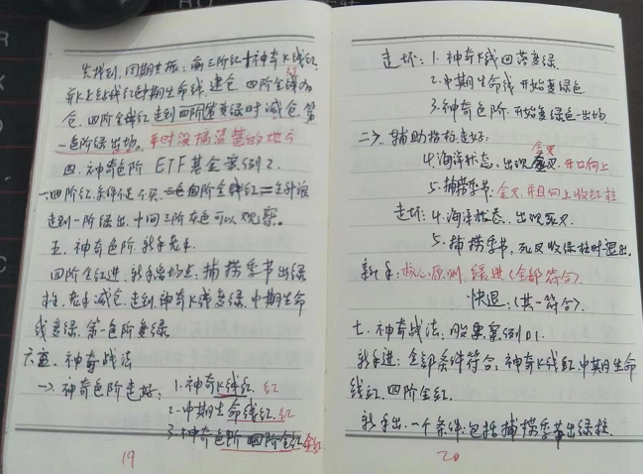
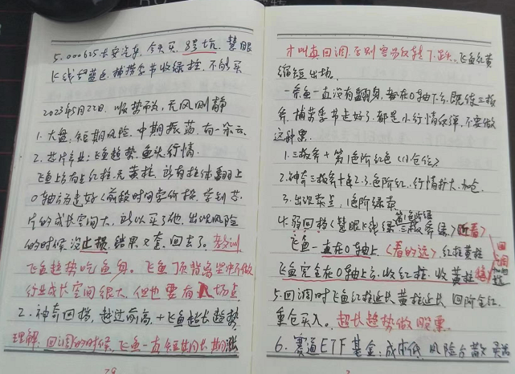
神奇色阶，见势得利

Slide 20
认知与改变
......

Slide 21
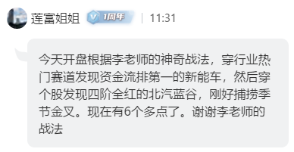
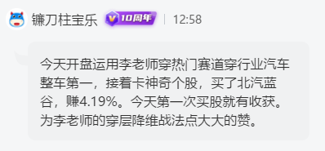
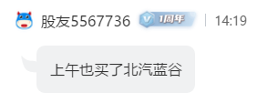
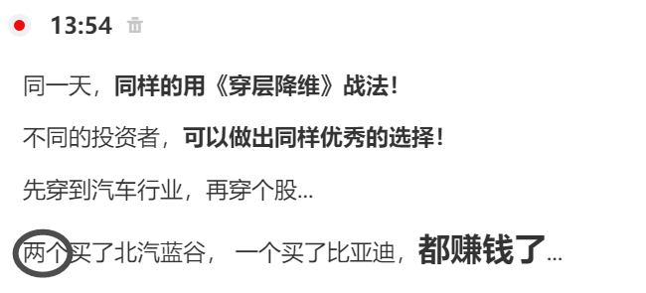
2024用《穿层降维》开启镰刀视角3.11
不止4位股友

Slide 22
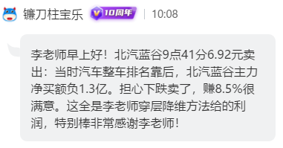
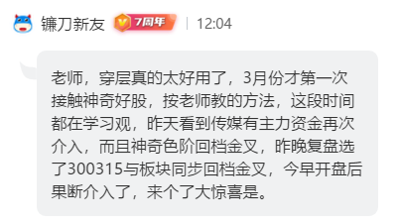
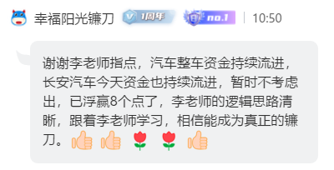
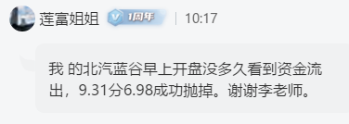
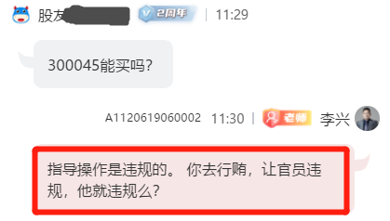
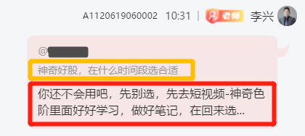
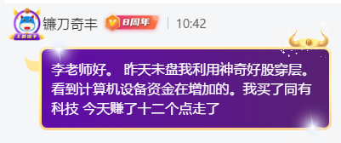
《穿层降维》开启镰刀视角3.12+3.13
周2～3.12
周3～3.13

Slide 23
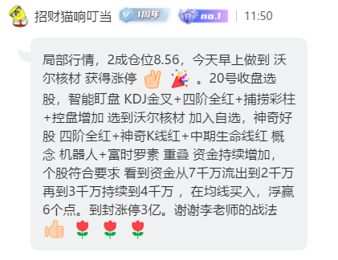
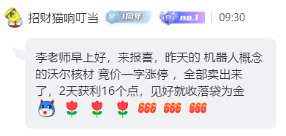
2024.3.22《穿层降维》
3月21日
3月22日

Slide 24
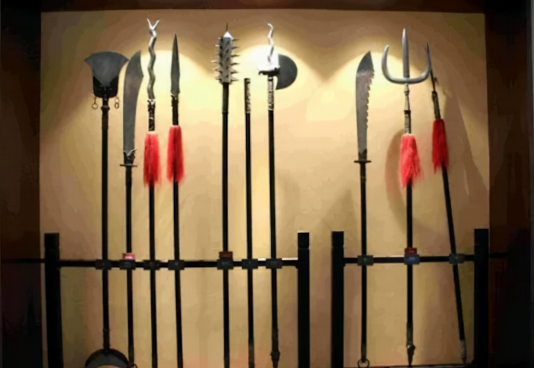
《穿层降维战法》
降维打击！ 你还不明白别人怎么赢的呢！！
若过去的方法赚的不少，坚持就可以！
若过去的方法没赚到钱！那是不是要升级装备，换个打法！！！

Slide 25
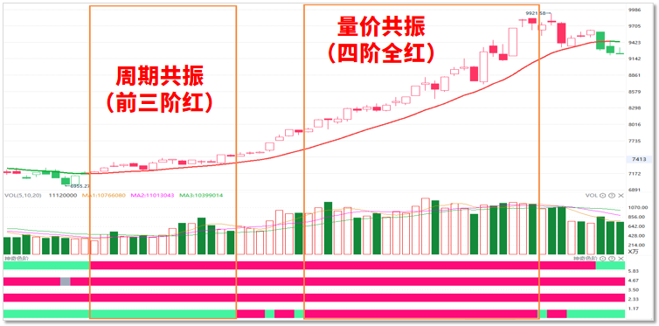
神奇色阶，趋势分析能干什么！
完善你的投资模式
1.本来就想做短线，神奇色阶（第1阶）-趋势！
2.买点来了到底要建什么样的仓位？-趋势！
3.向上涨的过程中什么时候加仓？-趋势！
4.什么时候获利减仓最佳？-趋势！
5.这个上升回档是真还是假？-趋势！
6.同板块挑选个股选择谁？-趋势！
7.倚天在手，谁与争锋！+《飞鱼趋势》！
①神奇K线 ②中期生命线 ③神奇色阶

Slide 26
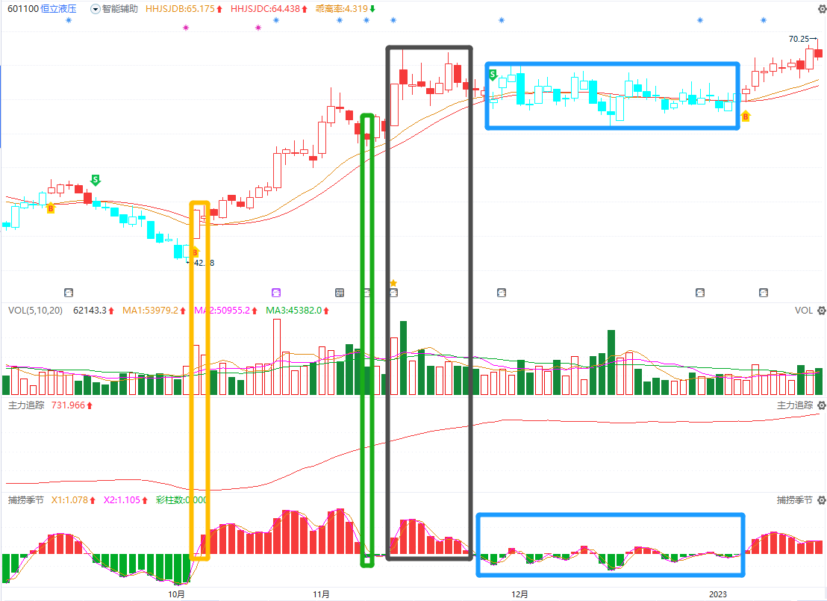
《神奇战法》
前面行情小.鸡肋
当再次符合信号
何以判断这次的大小？
卖点出货
后面怎
把握？
问题又来了
是真回档？还是假动作？
都是蓝K线...

Slide 27
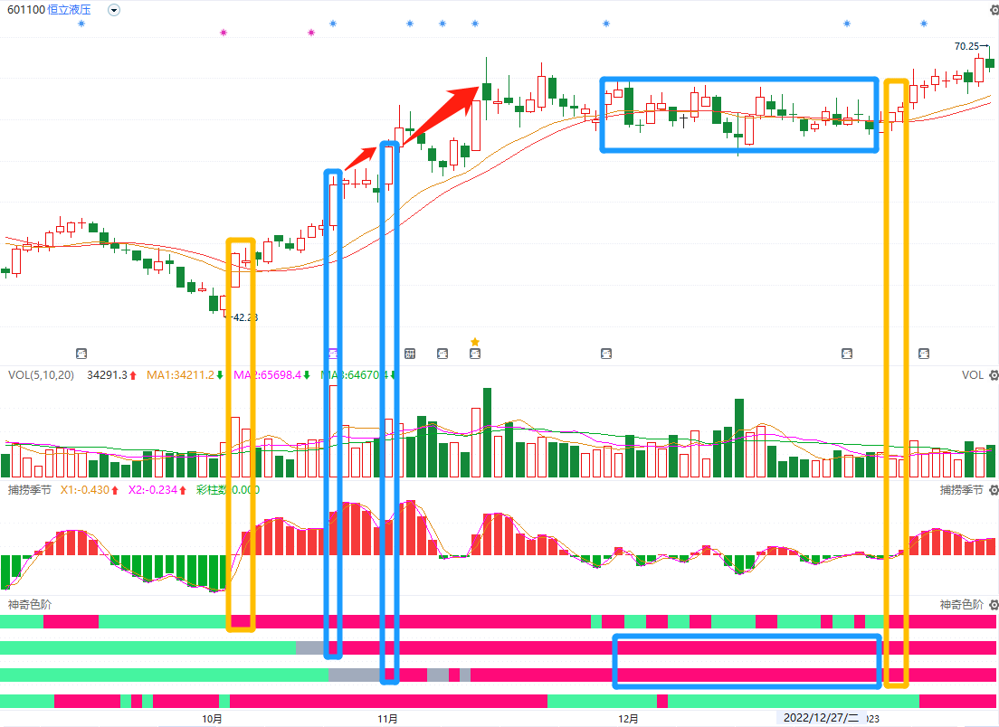
《神奇战法》
趋势渐进走强
加仓点
B
神奇色阶
1，4.二次红
短期走好，量能好
轻仓参与
盘整期间，神奇色阶
第2+3色阶保持红色
这样的回档，会再次有机会
顺势而为，见势得利！

Slide 28
神奇色阶
大道易简
知足常乐

Slide 29
《穿层降维》 3.29

Slide 30
好机会.大势所趋！
看大盘 | 大盘分析 | 量价分析 战法指标分析
判断个股 买卖点 | <三板斧> <主力控盘> <主力净买额> | 新手-少做，做中线 老手-根据水准而做

Slide 31
让投资遇见美好
我司所有工作人员均不允许推荐股票、不允许承诺收益、不允许代客理财、不允许合作分成、不允许私下收款，如您发现有任何违规行为，请立即拨打400-9088-988向我们举报！
风险提示：所有信息及观点均来源于公开信息及经传软件信号显示，仅供参考，不构成最终投资依据，软件作为辅助参考工具，无法承诺收益，投资者应正视市场风险，自主作出投资决策并自行承担投资风险。投资有风险，入市须谨慎！

